Slide 1
De Evolutie Van Mobiele Data
Ignace Frederix
1TING

Slide 2
Inhoudstafel
Wat is mobiele data
Welke vormen
Ontstaan
Waar gebruiken we het overal
Gevaren

Slide 3
1. Wat is mobiele data
Internet
Geen wifi

Slide 4
Inhoudstafel
Wat is mobiele data
Welke vormen
Ontstaan
Waar gebruiken we het overal
Gevaren

Slide 5
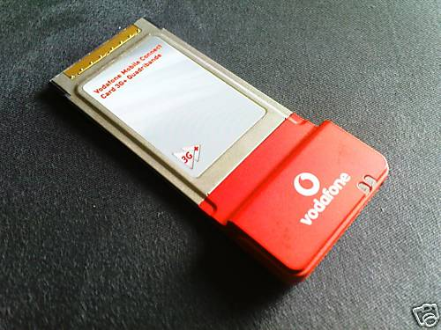
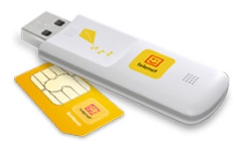
2. Welke vormen
GSM
USB-stick
PCMCIA- en ExpressCard-kaarten

Slide 6
Inhoudstafel
Wat is mobiele data
Welke vormen
Ontstaan
Waar gebruiken we het overal
Gevaren

Slide 7
3. Ontstaan
0G => 1946
3G => 1998
4G => 2006
5G => 2020

Slide 8
Inhoudstafel
Wat is mobiele data
Welke vormen
Ontstaan
Waar gebruiken we het overal
Gevaren

Slide 9
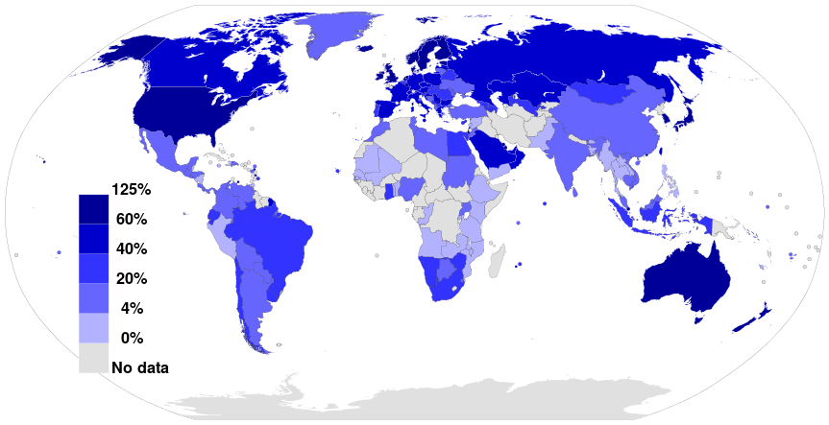
4. Waar gebruiken we het overal
Staat
Café
Winkel
Bos
Overal

Slide 10
Inhoudstafel
Wat is mobiele data
Welke vormen
Ontstaan
Waar gebruiken we het overal
Gevaren

Slide 11
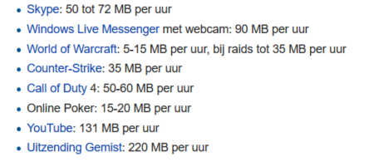
5.Gevaren
Straling
Kost
Afleiding

Slide 12

Zijn er nog vragen
Bedankt voor jullie aandacht

